Slide 1
Presentation 887342 Software Development Process
Nithiphon Kochapong no.57160182

Slide 2
เพลง พระราชนิพนธ์
สิ่งที่ต้องเตรียมก่อนทำ web application
Git bash → เพื่อใช้ควบคุม version control
Rails framework → เพื่อใช้พัฒนา web application แบบ mvc (ruby on rails)
Heroku-toolbelt → ใช้ติดต่อ Saas เพื่อฝาก run web application

Slide 3
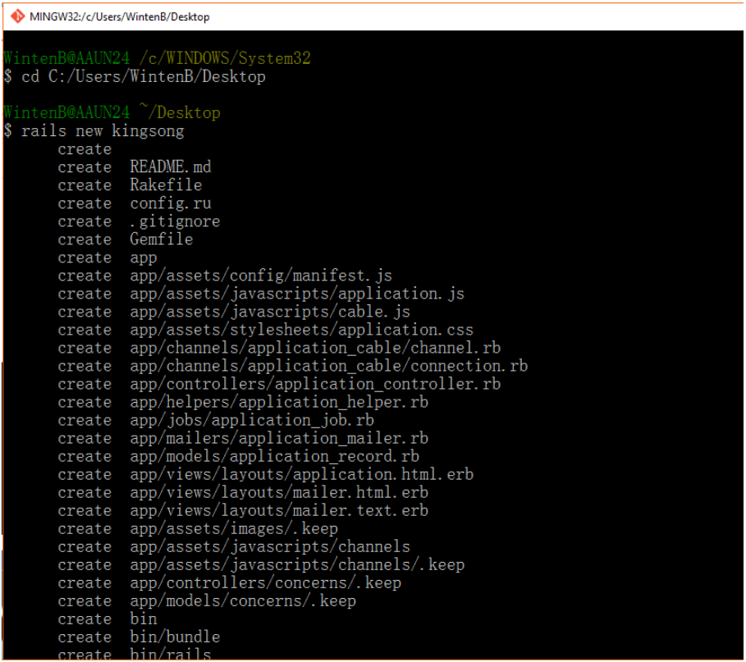
สร้าง new web app by rails framework
Change directory to desktop
rails new kingsong

Slide 4
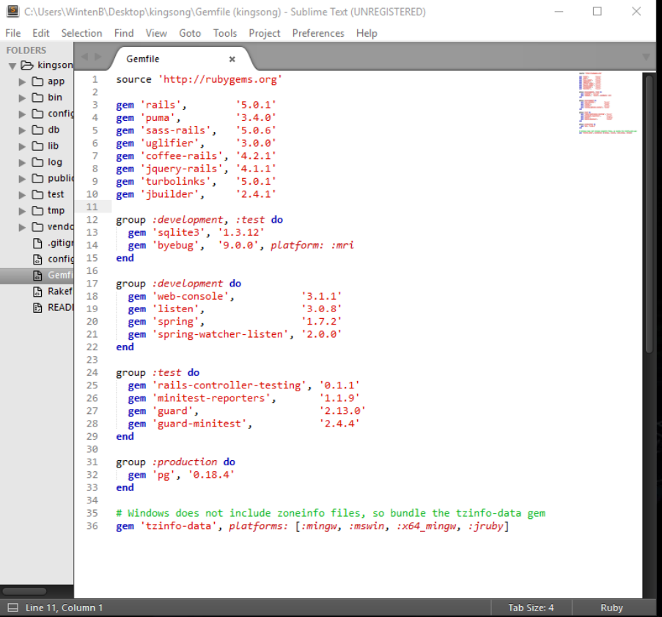
แก้ไข gemfile

Slide 5
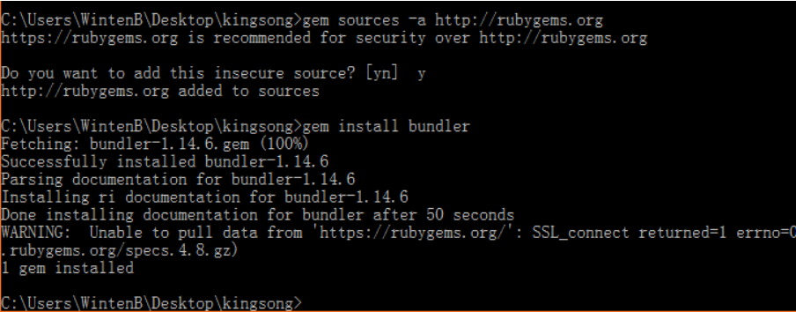
gem sources
cd kingsong
gem sources –a http://rubygems.org
ตอบ กด y
gem install bundler

Slide 6
bundle
bundle install --without production
→ ติดตั้งแบบไม่ใช่ตัว production
bundle show
→Shows all gems that are part of the bundle, or the path to a given gem
bundle update

Slide 7
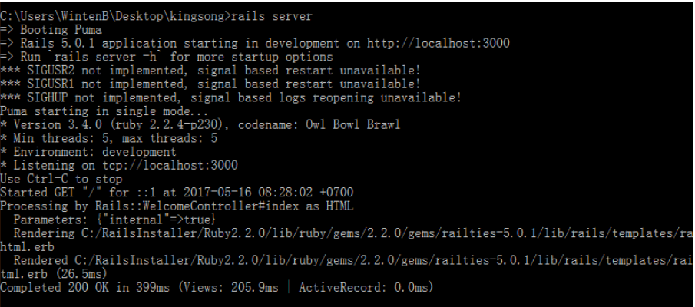
Run rails server
rails server

Slide 8
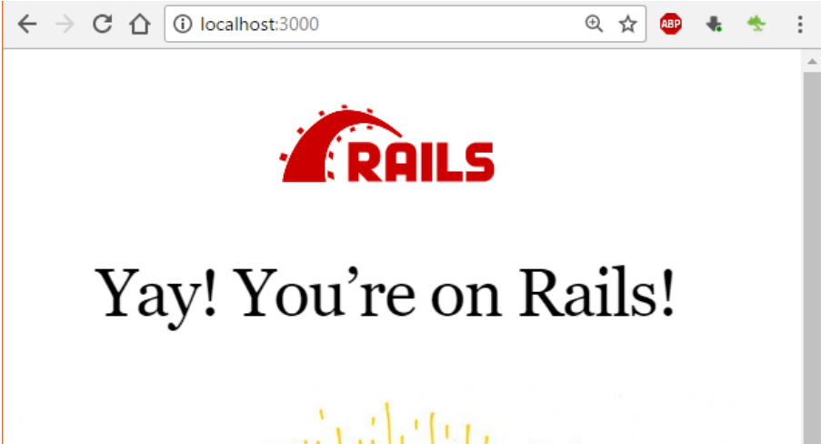
localhost:3000
และ เปิด browser
open localhost:3000 จะเจอ welcome rails

Slide 9
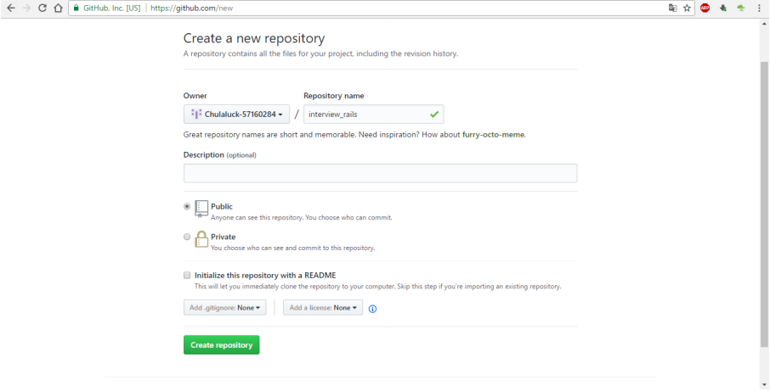
Github
create repository interview_rails
git config --global user.name “your username”
git config --global user.email “your email”
git init
git add –A
git status
git commit –m “create project kingsong”
git remote add origin https://github.com/pivja/interview_rails.git
git push -u origin master

Slide 10
Heroku
heroku login → ใส่ username password
heroku create
git push heroku master

Slide 11
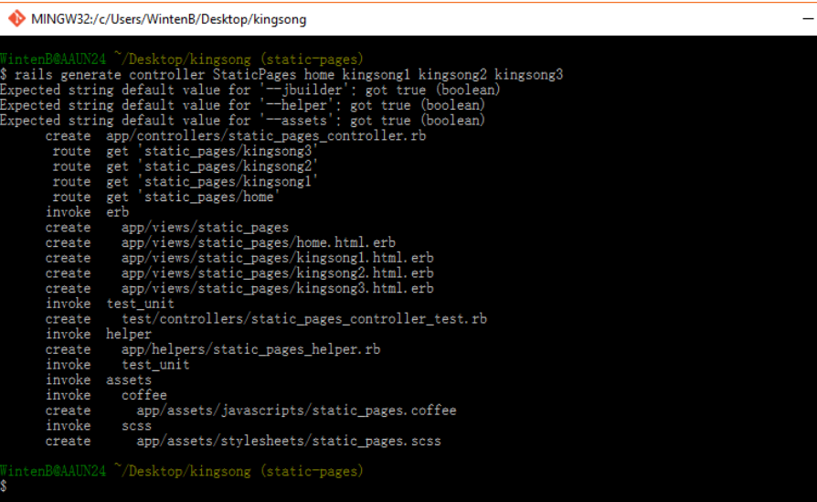
Change branch & rails generate file
git checkout -b static-pages
rails generate controller StaticPages home kingsong1 kingsong2 kingsong3

Slide 12
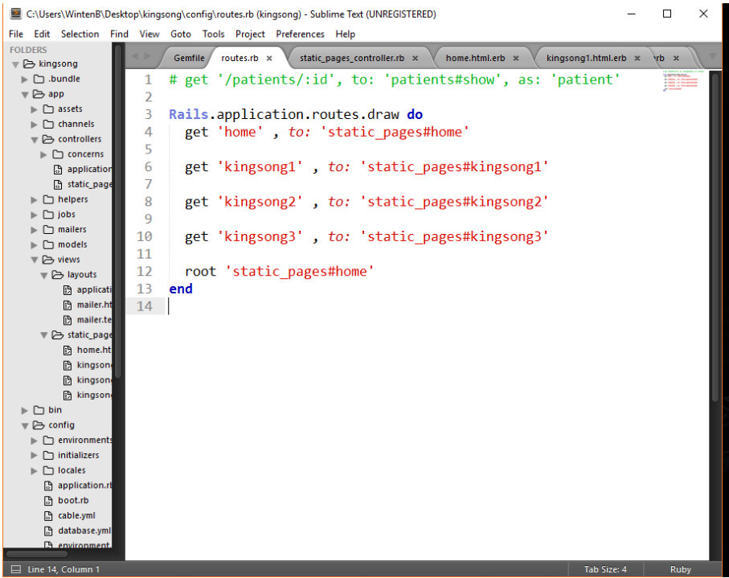
Edit
edit config/routes
edit application.html.erb
→ C:\Users\informatics\Desktop\kingsong\app\views\layouts\application.html.erb

Slide 13
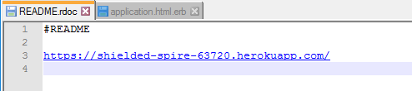
Edit
Edit app/views/static_pages/home.html.erb
Edit app/views/static_pages/kingsong1.html.erb
Edit app/views/static_pages/ kingsong2.html.erb
Edit app/views/static_pages/ kingsong3.html.erb
Edit Readme

Slide 14
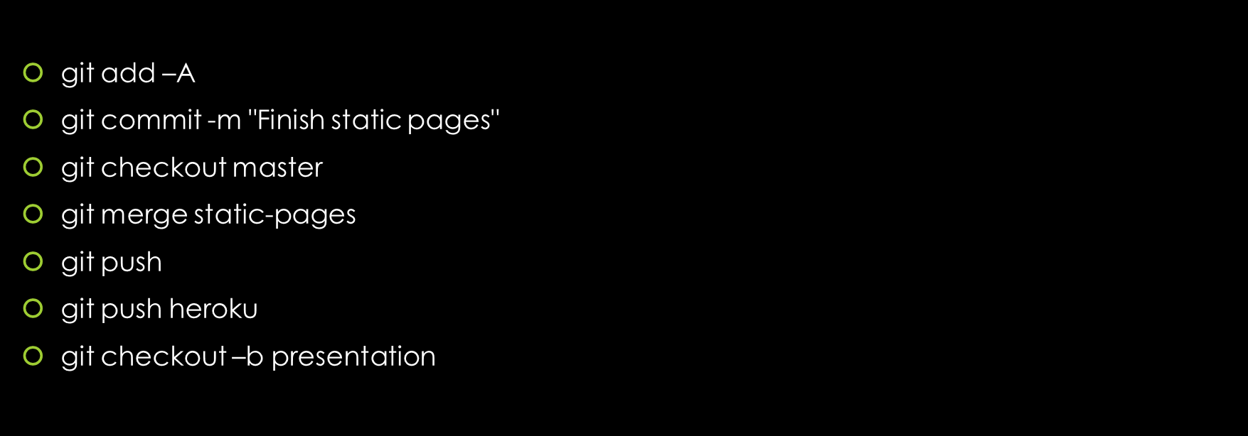
Push file to Git & heroku

Slide 15
สร้างไฟล์ presentation powerpoint และ put file to git
Touch presentation.ppt
git add –A
git commit -m "Finish presentation"
git checkout master
git merge presentation
git push
exit

